Slide 1
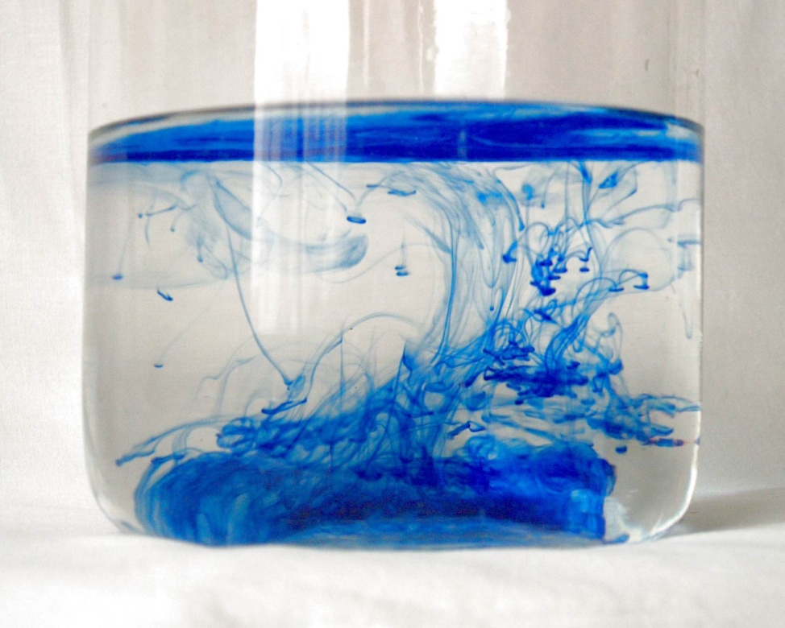
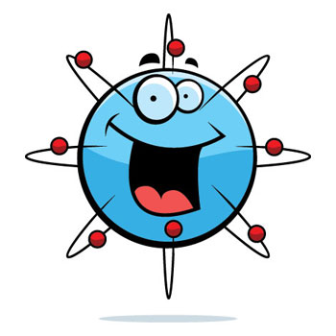
ČÁSTICOVÉ SLOŽENÍ LÁTEK

Slide 2
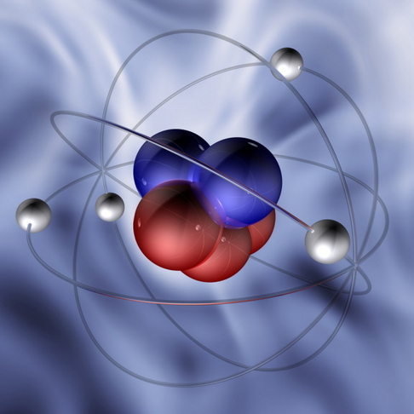
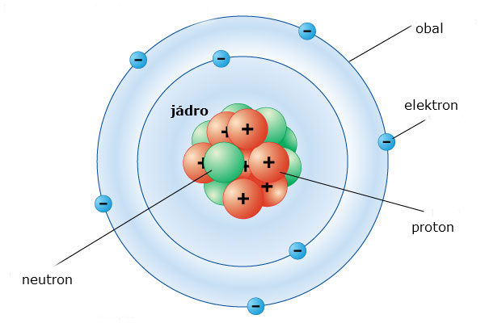
ATOM
nejmenší částice hmoty
tvoří ho kladné jádro a
záporný obal
Jádro atomu:
protony p⁺
(částice s kladným nábojem)
neutrony nº
(částice bez náboje)
Obal atomu:
elektrony e⁻
(částice se záporným nábojem)

Slide 3
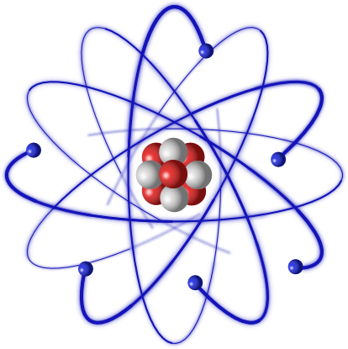
Elektrony se kolem jádra pohybují
uspořádaně ve vrstvách,
nejvzdálenější vrstva od jádra se nazývá
valenční vrstva.
Mezi jádrem a obalem
působí přitažlivé síly.

Slide 4
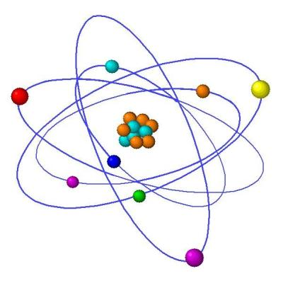
Počet protonů v jádře je stejný jako počet elektronů v obalu – atom je elektricky neutrální!
počet p⁺ = počet e⁻
Hmotnosti částic:
proton 1,672 621 637 × 10^{–27} kg
neutron 1,674 927 351(74) × 10^{–27} kg
elektron 9,109 382 15 × 10^{–31} kg

Slide 5
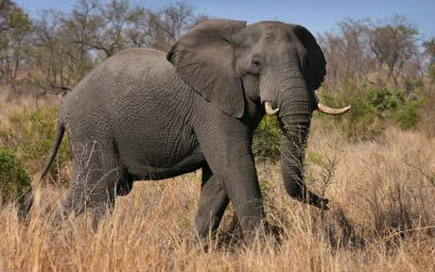
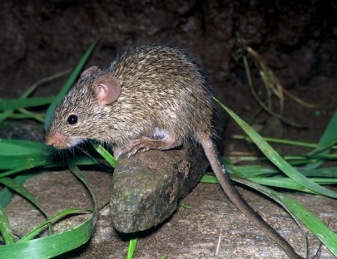
Porovnání hmotnosti protonu a neutronu (slon)
s hmotností elektronu (myš).

Slide 6
Zdroje:
http://cs.wikipedia.org/wiki/Atom
http://fyzika.gjvj.cz/pokusy/pokusy/fotky/426inkoust5.jpg
http://www.mojewiki.cz/pancel/lib/exe/detail.php?id=fyzika_6._rocnik&media=atom.jpg
http://cirkev.files.wordpress.com/2009/11/atom.jpg
http://timerime.com/en/timeline/154564/History+of+the+Atomic+Model/
http://www.900foot.com/pages/atom.htm
https://www.scientificlinux.org/documentation/graphics/logo.contest/carbon.atom.5.png
http://www.naturfoto.cz/mys-nilska-fotografie-3109.html
http://i.telegraph.co.uk/multimedia/archive/01628/elephant_1628027c.jpg

